Slide 1

Prinsip SOLID
Pemrogram Punya

Slide 2
Mufti Ismi Rizqi
Product Engineer GOJEK, Amateur Chef, Amateur Magician

Slide 3
si Budi telah membuat aplikasi yang sempurna

Slide 4
eh ternyata tiba tiba ada kebutuhan baru..

Slide 5
aplikasinya si Budi jadi ganti deh :(
Notes:
Jelasin kalau ganti disini itu banyak perlu diganti ganti satu bisa bikin yang lain ganti juga gitu
Kode yg modular bukan berarti memiliki design yang bagus
Design principle itu tentang bagaimana manage dependencies

Slide 6
Apa itu Design Smell
RIGID: susah untuk perubahan. Setiap kamu ganti kode kamu akan berdampak ke banyak kode.
FRAGILE: mudah rusak atau rapuh. Setiap kamu ganti sebuah kode akan merusak kode kamu.
IMMOBILE: tidak bisa dipakai lagi (reuse is impossible).
VISCOUS: melakukan hal yang benar itu lebih susah dibandingkan hal yang salah.
Notes:
ditambahin contoh

Slide 7
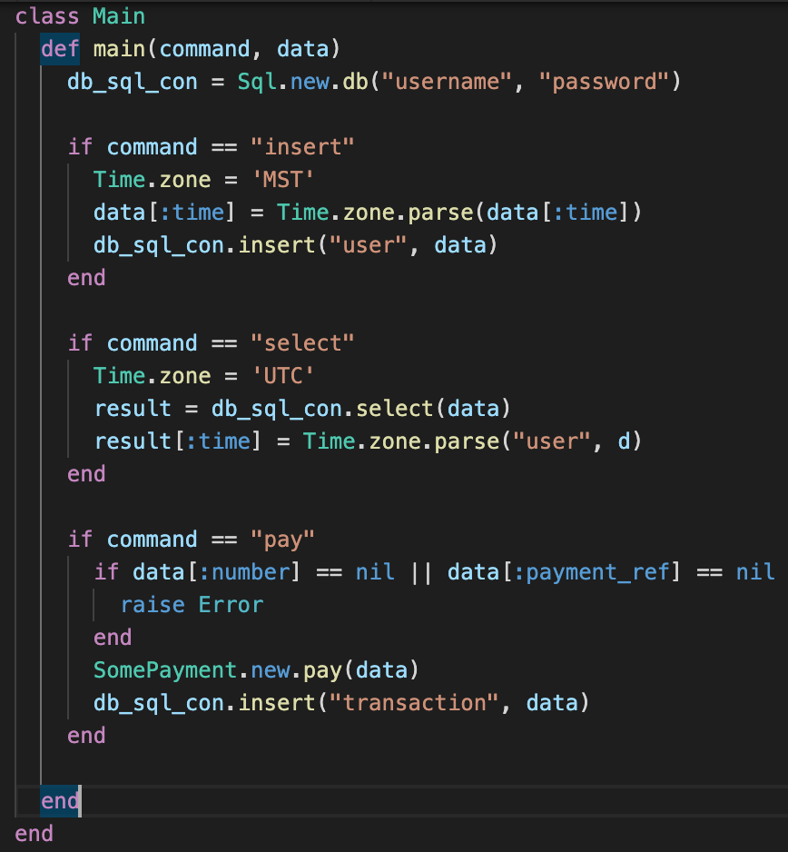
Contoh Design Smell
tambah metode pembayaran?
tambah fitur?
tambah atau ganti database?
Notes:
jelasin contoh rigid, fragile, immobile, viscous
contoh rigid: kode tidak di modularisasi ketika ngubah disitu bisa berdampak ke lain
fragile: ngedit dikit functionality rusak
immobile: tidak bisa dipakai
viscous: sifat manusia

Slide 8
SOLID

Slide 9
Kenapa SOLID
Loosely Coupled ~ Dependency Injection
Highly Cohesive ~ SRP
Easily Composable ~ Mudah diubah
Context Independent
Easy to Extend
Reusable
Easily testable

Slide 10
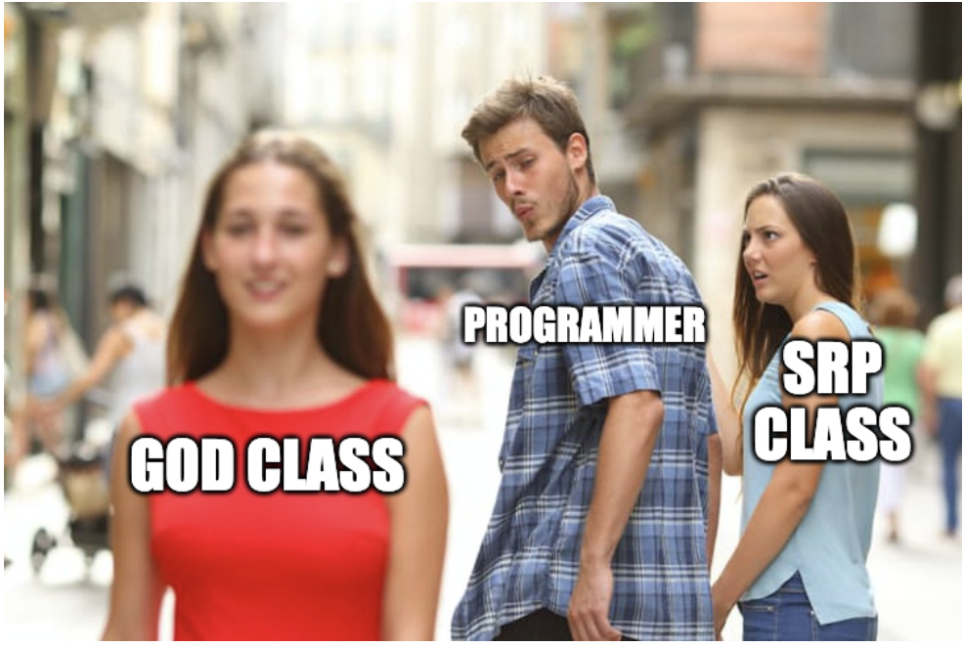
Prinsip S
Single Responsibility, yaitu:
Satu kelas hanya untuk satu tujuan.
Tidak lebih dari satu alasan bagi kelas untuk berubah.
E

Slide 11
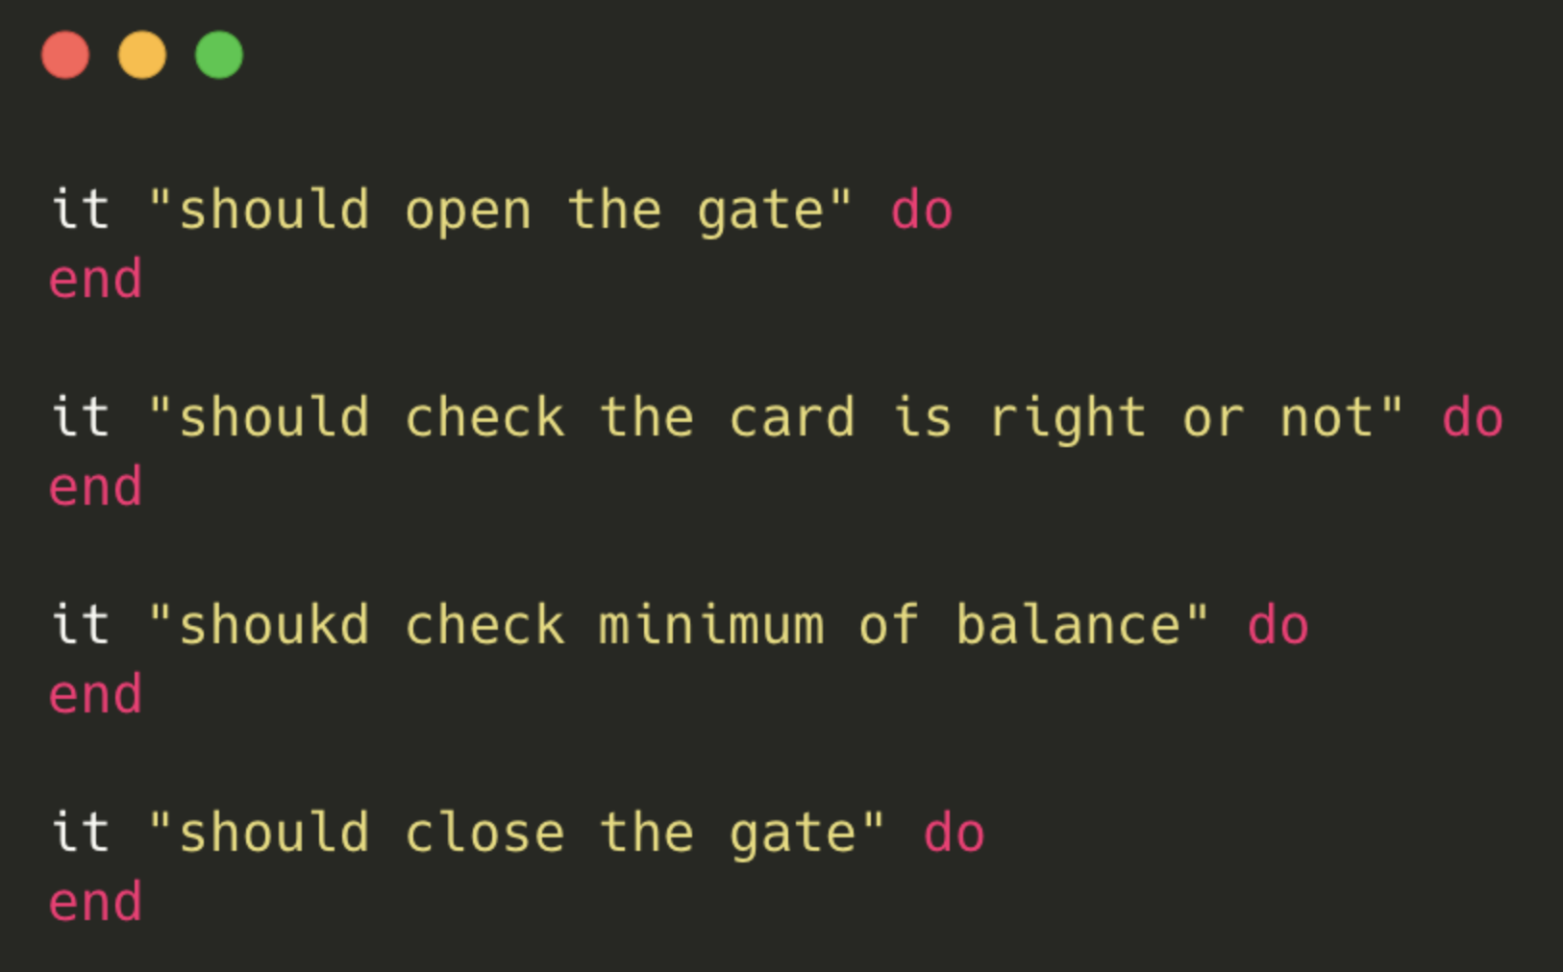
Kebutuhan

Slide 12
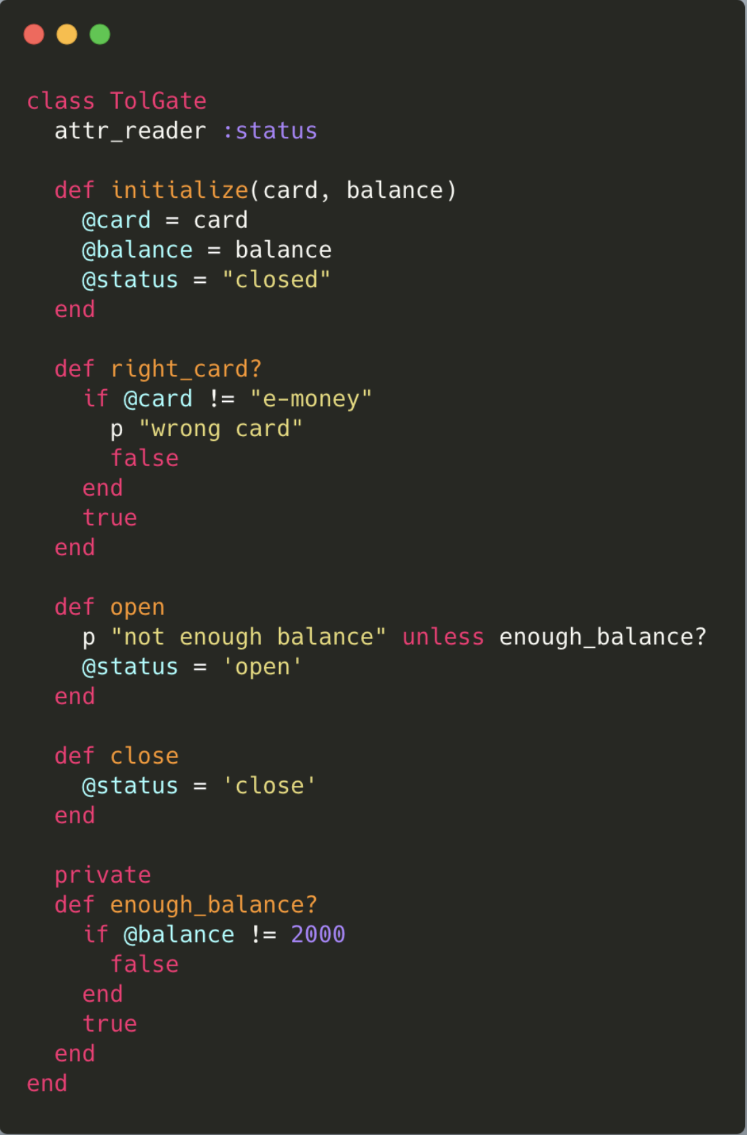
Contoh Non S

Slide 13
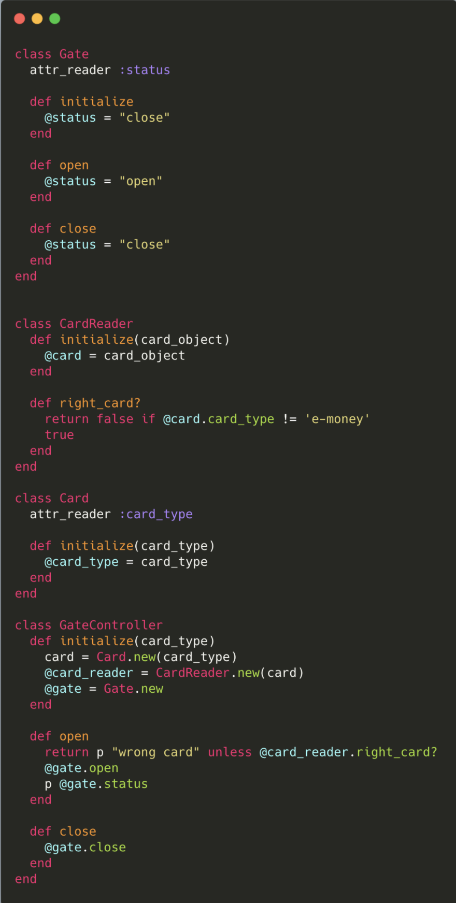
Contoh S
Kita bisa membagi kelas sebelumnya menjadi empat, yaitu: Gate, CardReader, Card, dan GateController.

Slide 14
CardReader class
baca kartu.
deteksi tipe kartu.

Slide 15
Card class
sebagai model kartu.

Slide 16
GateController class
mengontrol portal untuk membuka dan tutup.

Slide 17
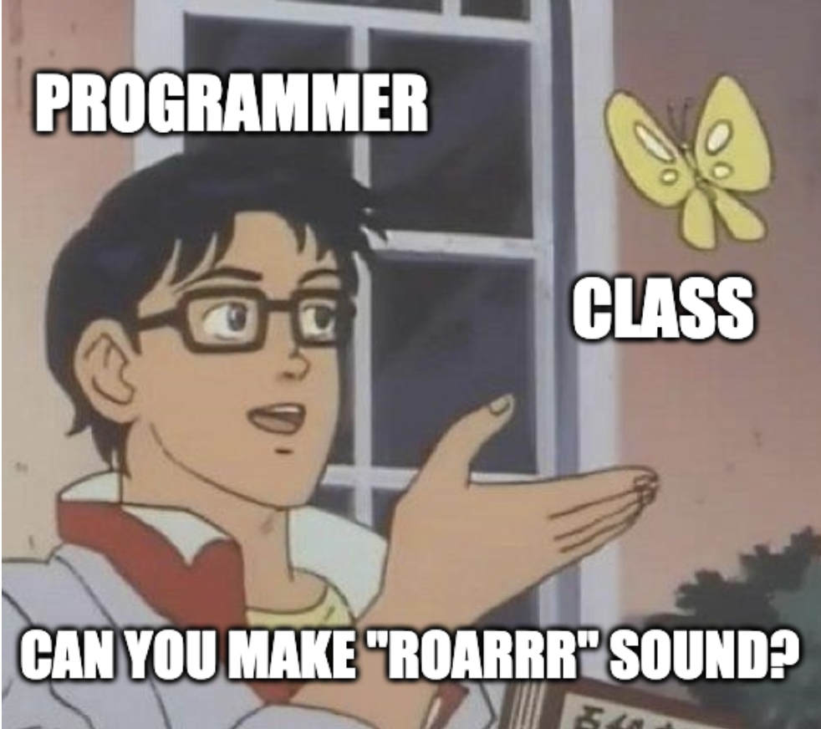
Cara memastikan kelas kamu SRP
interogasi kelasnya.
tambahan bacaan: extract til you drop

Slide 18
Prinsip O
Open/Closed, yaitu:
Entitas Perangkat Lunak (Software) seperti (Class, Method, Modules) harus open for extension, but closed for modification.
Caranya?
Inheritance.
Composition.

Slide 19
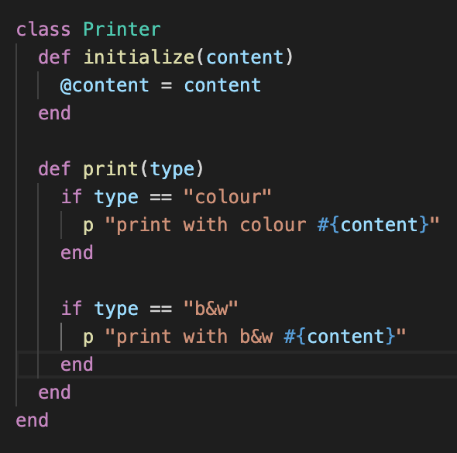
Contoh O
kita ingin bikin printer dimana bisa ngeprint warna dan hitam putih,
bisa aja kaya gini..
Notes:
bisa aja kaya gitu tapi terllau banyak if else nanti

Slide 20
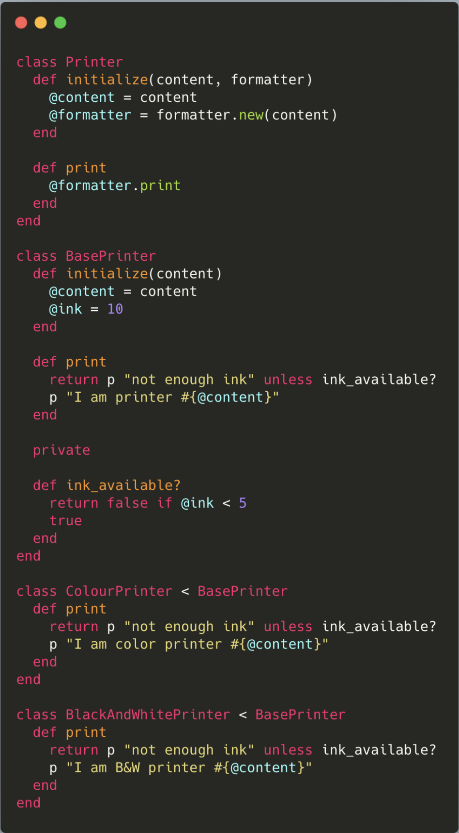
Contoh O
terima konten
print

Slide 21
BasePrinter
cek tinta
print

Slide 22
Color and Black White
print berdasar warna
menurunkan behaviour dari parrent
menambahkan ekstensi dengan print berdasar warna

Slide 23
Prinsip L
Liskov Substitution, yaitu:
Kelas turunan harus bisa menjadi pengganti bagi kelas parent-nya.
Tidak boleh mengosongkan method yang di override atau implementasi raise exception.

Slide 24
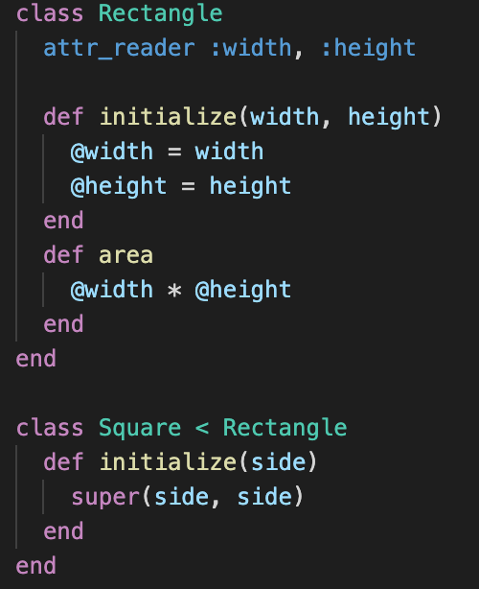
Contoh L
Ketika kita inisiasi square dan kita panggil attribut width maka tidak boleh ada error ketika kita memangil attribut tersebut.

Slide 25
Caranya L
Implementasi turunan berdasar dari behaviour.
Jangan melanggar behaviour dari parent class.
Patuhi pre-condition dan post-condition (Design By Contract).
Notes:
Precondition bisa di achieve dengan pengecekan nilai di awal dengan comparasi
Postcondition bisa di achieve dengan melalui assert sebuah test

Slide 26
Pre Condition dan Post Condition
Precondition bisa diraih dengan pengecekan nilai awal bisa dengan komparasi, misal ketika inisialisasi sebuah object kita bandingkan apakah type data tersebut sudah sesuai atau belum.
Postcondition bisa diraih dengan melakukan assert di unit test.
Notes:
Precondition bisa di achieve dengan pengecekan nilai di awal dengan comparasi
Postcondition bisa di achieve dengan melalui assert sebuah test

Slide 27
Prinsip I
Interface Segregation, yaitu:
Client dengan interface yang memiliki tugas spesifik lebih baik daripada satu interface yang digunakan oleh semua client(satu interface untuk satu client).

Slide 28
Contoh I
Di android kita punya interface onClickListener dan onLongClickListener, kenapa tidak disatukan saja? Misal jadi clickListener.
Jika kita satukan ketika client ingin implementasi interface click maka dia harus implement dua-duanya padahal dia mungkin hanya butuh click saja tau long click.
Notes:
Client tidak boleh dipaksa untuk implementasi method yang tidak di butuhkan

Slide 29
Prinsip D
Dependency Inversion, yaitu:
Modul level-tinggi tidak bergantung pada modul level rendah. Keduanya bergantung pada abstraksi. Sementara abstraksi tidak bergantung kepada detail. Malah detail yang harus bergantung pada abstraksi.

Slide 30
Caranya D
Menggunakan dependency injection.
Smell:
New keyword.
Class method calls.

Slide 31
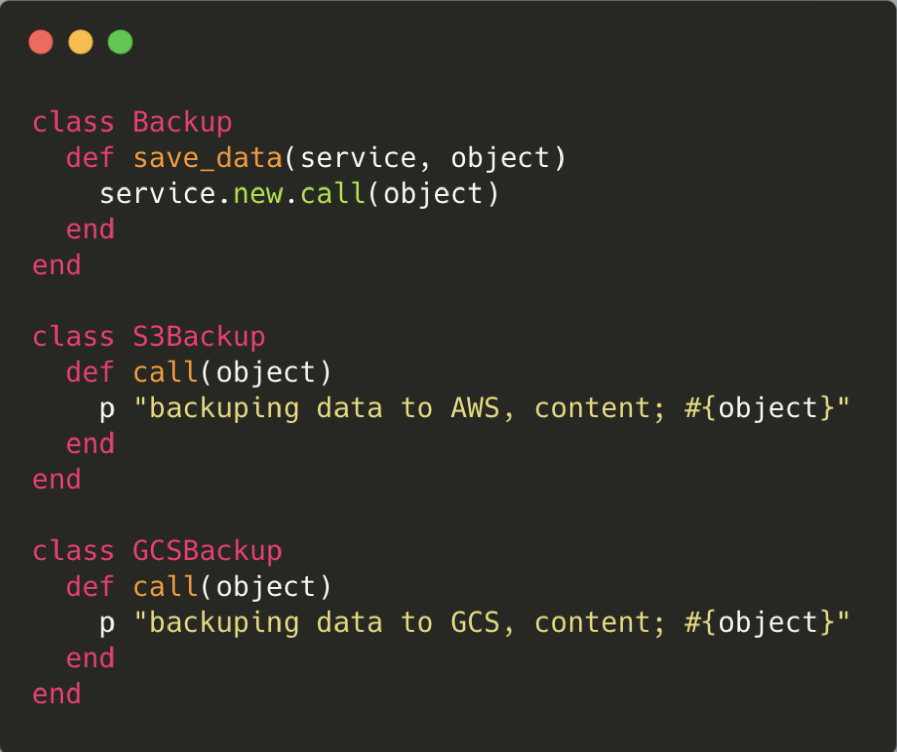
Contoh D
Kita inject classnya sehingga ketika ada requirement untuk implementasi backup yang lain, kelas backup tadi tidak ada masalah.

Slide 32
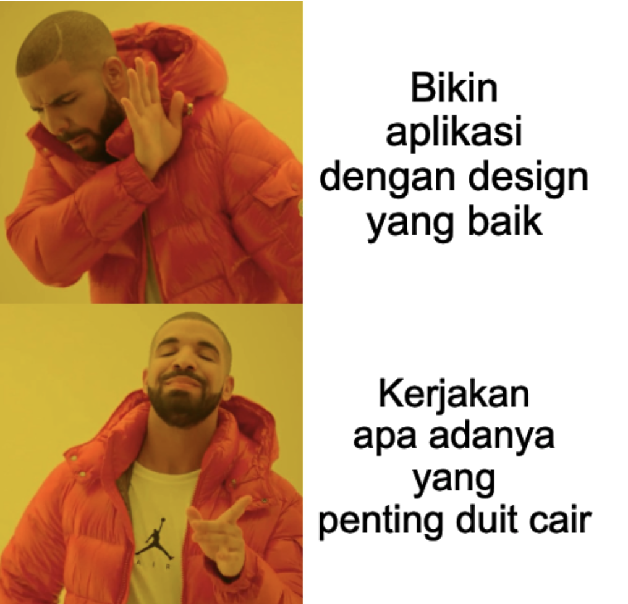
Prinsip SOLID Di Dunia Nyata

Slide 33
Tips Gampang Biar Kodemu Clean
KISS (Keep it Simple, Stupid!) *yang bener keep it simple, stupid.
Simple English Modelling.
Express Intent.
Kalau lebih dari dua block masukan ke private function.

Slide 34
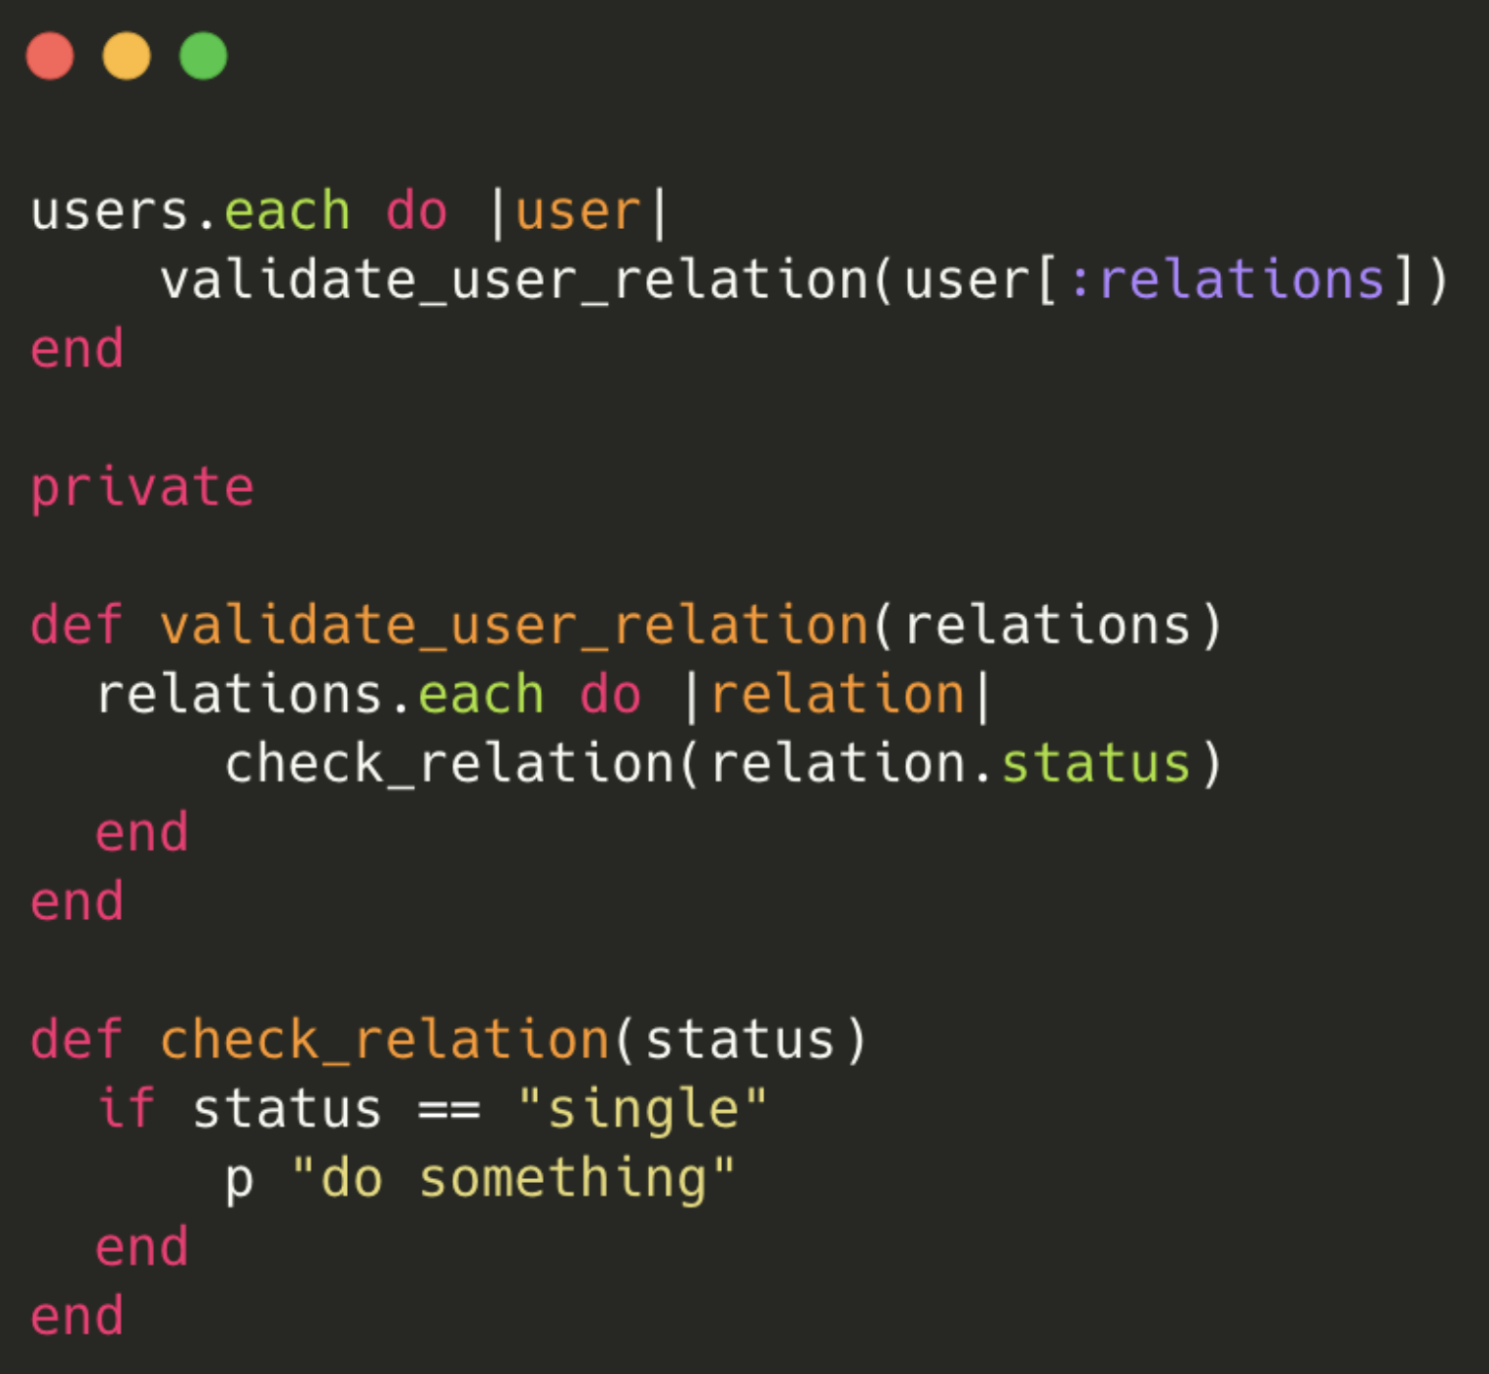
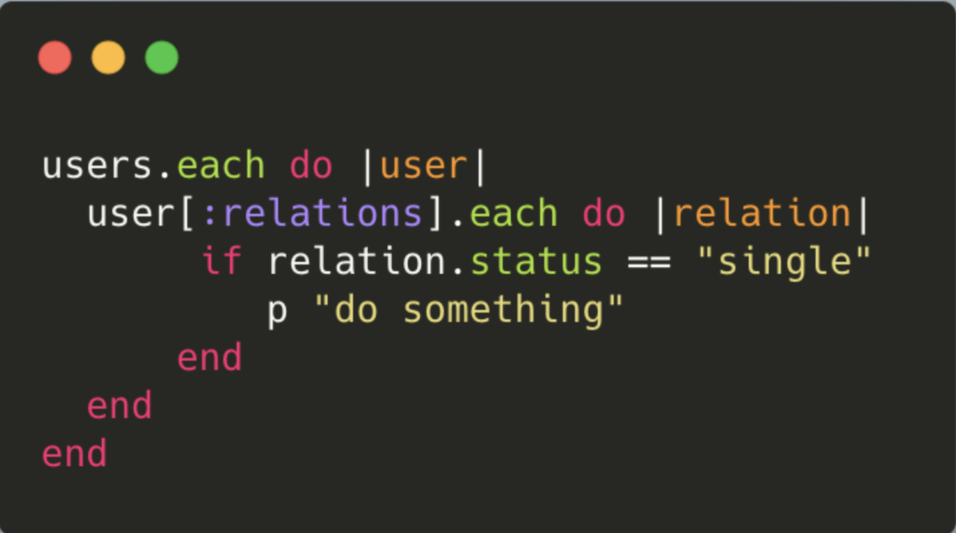
Lebih dari tiga tab
memindah ke private function

Slide 35
Design Principles vs Design Pattern
Design Pattern: solusi yang dapat digunakan kembali pada permasalahan yang umum.
Design Principles: sekumpulan pedoman.

Slide 36
Kenapa Butuh Design
TDD itu ga cukup.
DRY itu ga cukup.
Kita butuh design karena kita mengharapkan aplikasi kita berjalan dengan baik dan siap untuk menghadapi perubahan di masa yang akan datang. Design juga ga cukup yang paling cukup harus cuci tangan. *apasih gajelas.

Slide 37
Terimakasih!
Notes:
This talk inspired by Sendy Metz

